Slide 1
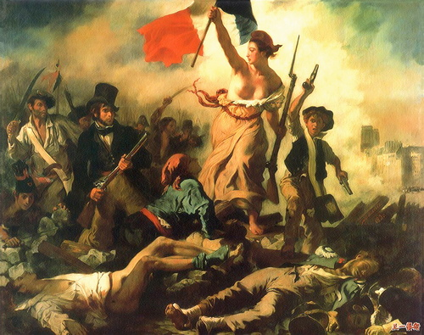
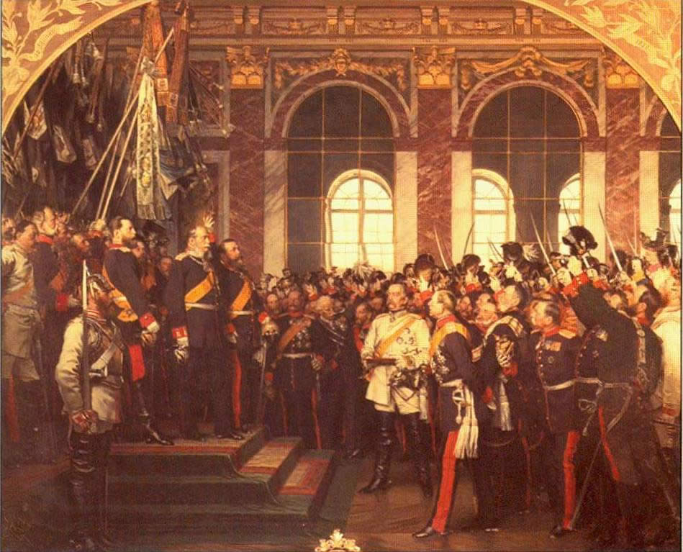
第10课 欧洲大陆的政体改革
课标要求：知道法兰西第三共和国宪法和《德意志帝国宪法》的主要内容，比较德意志帝国君主立宪制与法国共和制的异同。

Slide 2
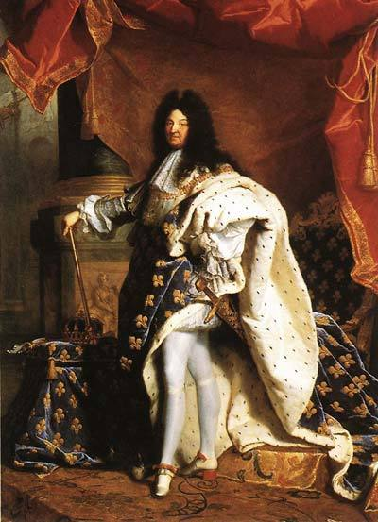
一、法国的政治民主化进程
1.法国大革命的背景
17、18世纪的法国是欧洲大陆典型的君主专制国家。路易十四宣称“朕即国家”。
政治：波旁王朝的封建专制统治
路易十四

Slide 3
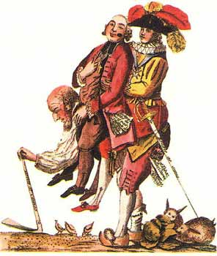
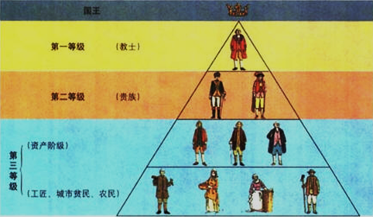
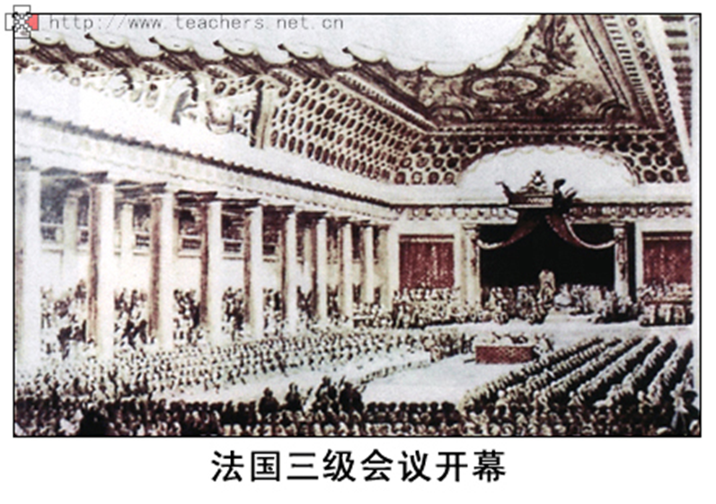
一、法国的政治民主化进程
统治阶级
国王
第一等级（教士）
第二等级（贵族）
被统治阶级
第三等级：
资产阶级
工匠、城市贫民、农民
三级会议：法国中世纪的等级代表会议。参加者有三个等级的代表。一二等级是特权等级，总数不足全国人口的2%，占有全国35%的地产，垄断军政教会司法职务，并享有免税权。其他阶层为第三等级，政治上无权，同时承担国家的赋税。

Slide 4
1.法国大革命的背景
18世纪末，法国的工场手工业已经有了较大的发展。其中，采矿业、冶金业、奢侈品、工业和纺织业最为发达，位于法国勃艮第的克勒佐公司是当时欧洲最大的冶金企业之一，它有4座高炉、2个冶金工场，备有蒸汽机和汽锤等设备，还有自己的煤矿。但是，法国陈旧的制度严重束缚了资本主义的发展。例如，专政王朝为解决财政危机，日益加重对金融界和工商业的盘剥和勒索，动辄封闭银行；国内关卡林立。
以上材料说明了什么问题？
经济：封建专制阻碍资本主义经济的发展。
法国大革命爆发的根本原因

Slide 5
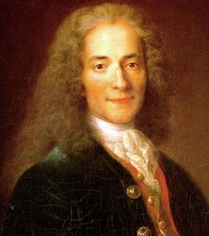
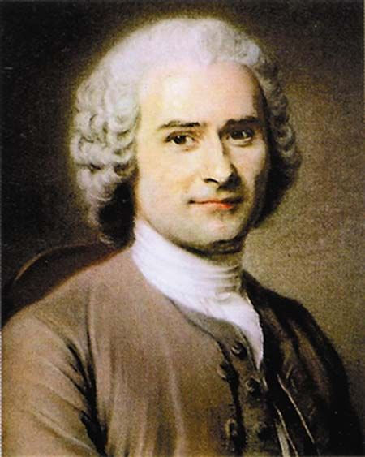
一、法国的政治民主化进程
1.法国大革命的背景
思想：启蒙运动传播自由平等。
国外因素：美国独立战争推动法国大革命的到来
材料一：评论员塞鲁蒂："在帮助美国13州夺取自由之时，我们也在为夺取自己的自由做准备。"
自由、平等——伏尔泰
社会契约论 ——卢梭
Notes:
本身自由，周围的人与自己平等——这才是真正的生活，人们的自然生活！——伏尔泰
绞死暴君，创立民主共和国，国家的最高权力属于人民。 ——卢梭
——卢梭

Slide 6
一、法国的政治民主化进程
1.法国大革命的背景
政治：波旁王朝的封建专制统治
经济：封建专制阻碍资本主义经济的发展。
思想：启蒙运动传播自由平等。
国外因素：美国独立战争推动法国大革命的到来

Slide 7
历程： 一共一帝二王朝，二共二帝三共和
共和历程示意图
政体
第二共和国
第三共和国
第一共和国
共和制
一票 共和
七月王朝
君主立宪制
攻占巴士底狱
第一帝国
第二帝国
君主制
波旁王朝
1788
时间
1789
1792
1804
1814
1830
1848
1852
1870
此图反映法国确立资本主义制度的过程有何特点？

Slide 8
一、法国的政治民主化进程
2.法国艰难曲折的共和之路
（1）曲折的历程：一共一帝二王朝，二共二帝三共和
（2）曲折表现：政权更替频繁，政体反复变换，政局动荡不安。
（3）曲折原因：

Slide 9
曲折的原因：
材料三：法国的王权专政是几个世纪下来不动摇的，……顽固强大的君主势力并不甘心推出历史舞台。 ——陈乐民《欧洲文明十五讲》
材料四：到1848年，法国仅有少数地区实现了工业化，总的来看它基本上是个农业国。
——王斯德《工业文明的兴盛》
材料五：法国民众对拿破仑(皇帝)充满怀念和迷信。
——王斯德《工业文明的兴盛》
材料六：欧洲君主对法国发生的革命非常惊恐，准备同“法兰西瘟疫”决一死战，武力恢复法国王室统治。
——斯皮瓦格尔《西方文明简史》
1.政治：具有君主制传统，君主势力强大
2.经济：小农经济长期存在，资本主义经济发展相对落后
3.思想：皇权思想浓厚
4.国际：外国势力对法国的干涉

Slide 10

法兰西第三共和国的“一票共和”
1875年，法兰西第三共和国议会里面君主派和共和派争执不下，君主派推翻共和派总统梯也尔，欲推尚博尔伯爵为君主，他拒绝采用三色旗，坚持恢复波旁王朝的鸢尾花国旗，最终共和派以一票的微弱优势确立共和制，君主派复辟计划失败。教皇为之叹息：“就为了一块破布！”
自由
平等
博爱
1875年宪法标志法国共和政体正式确立

Slide 11
一、法国的政治民主化进程
3.1875年宪法：确立议会制共和制
 | 产生方式 | 职权
总统
内阁
议会
军事权
行政权
国家元首、军队最高统帅；任命官员、 任命内阁；提出法案、经参议院同意解散众议院。
由议会绝对多数票选出，任期7年，可连选连任
立法权
和总统共掌行政权（总统的命令须经内阁部长副署生效），对议会负责。
总统任命
参：间接选举，任期9年，每三年改选其中三分之一
众：普选产生，任期4年
创议并制定法律，选举总统

Slide 12
法国共和制结构示意图
参议院
（间选）
议会
众议院
（普选）
议会选举产生
（立法权）
参议院同意可解散众议院
与总统对议会负责
任命（众议院同意）
总统
内阁
副署
（行政权、军事权、立法权）
（行政权）
（2）特点：
实行分权制衡；权力中心在议会，立法权控制行政权；实行议会制共和制。

Slide 13
一、法国的政治民主化进程
4.法国共和制的巩固——对宪法的修正和补充
英国、美国对现代民主政治的创新具有重大意义，
而法国革命则是开启全球性政治民主化潮流的标志。
——马克垚主编《世界文明史》
将《马赛曲》定为国歌，7月14日为国庆日。
凡曾经统治过法国的家族不得当选为共和国总统。
5.1875年宪法的意义
国内：政治：稳定政局，打击封建专制势力，为法国政治民主化提供法律保障。
经济：促进法国资本主义经济的发展。
国际：鼓舞了欧亚拉美的资产阶级革命，推动世界民主化进程。

Slide 14

请你来纠错：一位同学撰写了一篇小短文，其中有几处错误，请你来帮他纠错。
1875年，法国确立了共和制。
1914年，德国对法宣战，当时法国总统彭加勒听到消息，忍无可忍地在战书上签了字，法国对德也表示宣战。
按照法国宪法，在他长达5年的任期里，他的所作所为必须对选民负责。此举遭到人民和部分国会议员的反对，他予以否决，议会也无可奈何。
更正1：总统的命令须经过各部部长副署
更正2：总统任期七年
更正3：总统对议会负责
更正4：总统实际权力有限，受议会制约

Slide 15
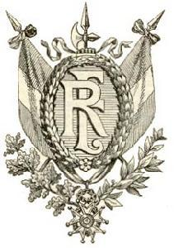
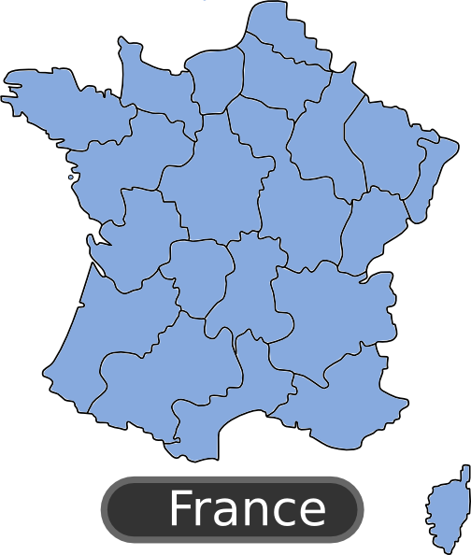
1940年6月22日，德国入侵法国，法国与德国签订投降协定，法兰西第三共和国覆灭。
1946年10月通过第四共和国宪法，宣告法兰西第四共和国成立。基本上保留第三共和国的政治制度。
1959年1月，戴高乐总统就职，法兰西第五共和国时期开始。

Slide 16
二、德意志君主立宪制的确立
1.确立的政治前提：德意志的统一
材料八：16世纪初德意志已经出现了资本主义萌芽。 但是在“德意志民族神圣罗马帝国”内部，有7个选帝侯，十几个大诸侯，200多个小诸侯和上千个骑士国。各地关卡林立，征收高额赋税，币制极不统一，多达上千种。 ——《剑桥德国史》
从材料中，你可以获取哪一些信息？
四分五裂的割据状态阻碍资本主义经济的发展
四分五裂的局面下，德意志需要什么？
统一

Slide 17
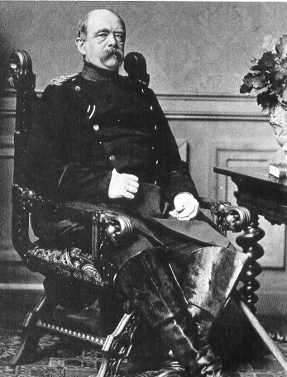
二、德意志君主立宪制的确立
1.确立的政治前提：德意志的统一
Not by speeches and resolutions of majorities are the great questions of the time decided upon—but by blood and iron.
——Bismarck
当代的种种重大问题不是依靠演说和多数票所能解决的，而要依靠铁与血。
——俾斯麦
（1）统一的有利因素：
政治：封建割据，四分五裂
经济：德意志资本主义经济发展
思想：法国大革命传播启蒙思想，要求统一
现实：普鲁士发展壮大，容克阶级要求建立统治地位。
容克阶级原为普鲁士的贵族地主阶级。容克(Junker，德语Junker的音译)，意为“地主之子”或“小主人”。泛指普鲁士贵族和大地主。16世纪起长期垄断军政要职，掌握国家领导权。19世纪中叶开始资本主义化，成为半封建型的贵族地主，是德国军国主义政策的主要支持者。
普奥对丹麦的战争（1864年）
（2）统一的方式：
三次王朝统一战争
普奥战争（1866年）
普法战争（1870年）

Slide 18
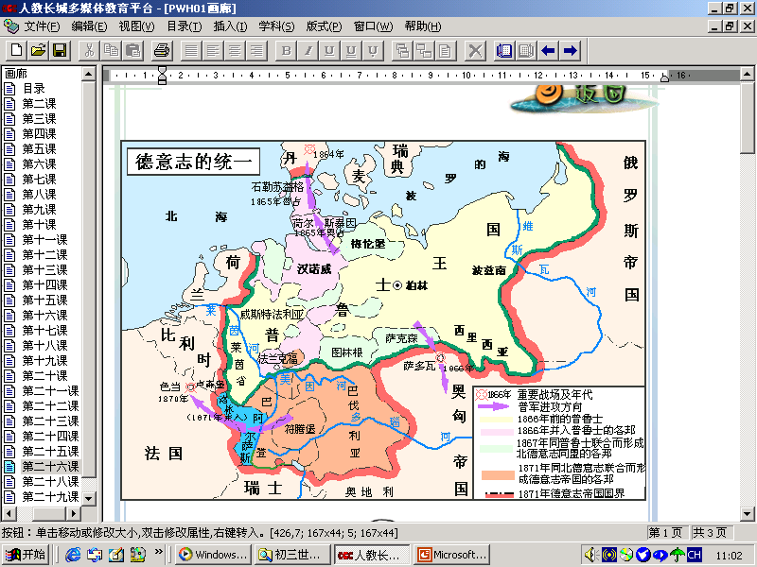
王朝统一战争
普奥对丹麦的战争（1864年）
普奥战争（1866年）
普法战争（1870年）

Slide 19
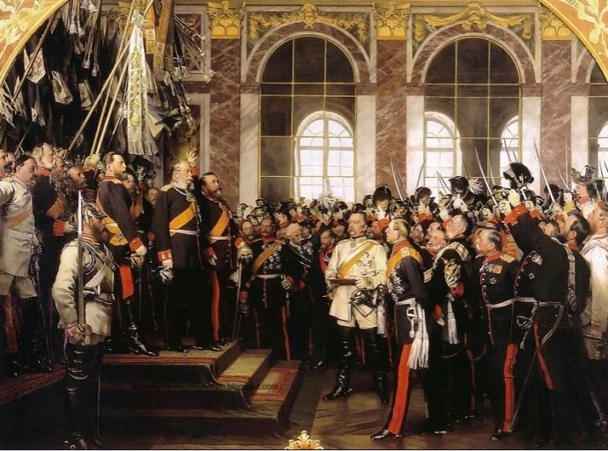
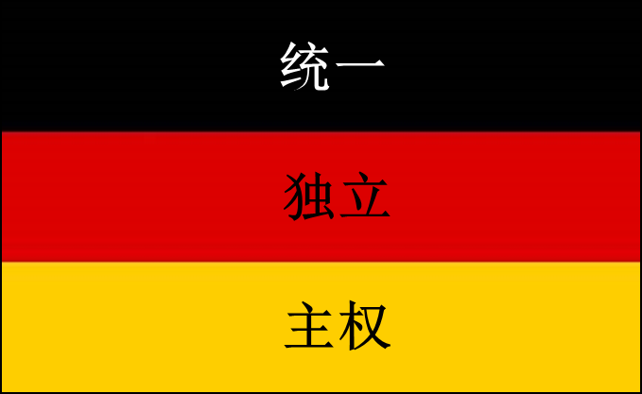
二、德意志君主立宪制的确立
颁布《德意志帝国宪法》
实行 联邦制（国家机构）
君主立宪制（政体）
军国主义色彩浓厚
1871年，德意志帝国在法国凡尔赛宫宣告成立（普法战争）

Slide 20
2.德意志君主立宪制确立的标志：《德意志帝国宪法》（1871年宪法）
（1）内容：
 |  |  | 产生方式 | 职权
联邦制
君主立宪制 | 行政权 | 皇帝
 |  | 首相
 | 立法权 | 议会
各邦保有一些自治权，军事、外交、海关、货币、民法、刑法等权力归中央政府
军事权
行政权
立法权
①国家元首、军队统帅②任命官员③召集解散议会④签署和公布法律并监督法律的实施⑤对外政策决定权、军事财政否决权
世袭
外交权
财政权
皇帝任命
政府首脑，主持帝国政府；对皇帝负责
联邦议会：各邦代表组成
帝国国会：普选
联邦议会：提出法案、预算审查权
帝国国会：立法须获得联邦议会的多数同意，对政府无监督权

Slide 21
德国政体结构示意图
专制主义色彩浓厚
皇帝
（权力中心）
德意志帝国是一个以议会形式粉饰门面、混杂着封建主义残余、已经受到资产阶级影响、按官僚制度组织起来，并以警察来保卫的、军事专制制度的国家。
——马克思
任命
在军事和财政问题上有否决权
负责
召集和解散
特点：①行政权控制立法权
②君主是实，立宪是虚，半专制的君主立宪制
③专制主义、军国主义色彩
浓厚
首相
议会
无监督权
（行政权）
（立法权）

Slide 22
思考
皇帝与首相
德意志帝国皇帝威廉一世去世后，新皇帝威廉二世与宰相俾斯麦在内政外交上产生了巨大的冲突。俾斯麦认为应该维持欧洲均势，保证德国安全。威廉二世认为应该挑战英国，抢夺殖民地，取得欧洲霸权。依据《德意志帝国宪法》，你认为矛盾会如何解决？
俾斯麦被迫辞职
首相由皇帝任命，对皇帝负责

Slide 23
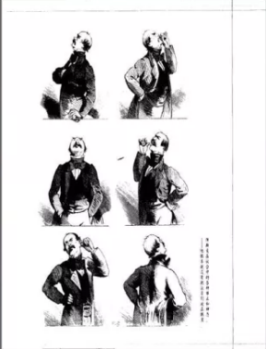
政府与议会
俾斯麦为何不把议会议员放在眼里？
首相对皇帝负责，不对议会负责，议会对政府无监督权。
俾斯麦在议会中的神态

Slide 24
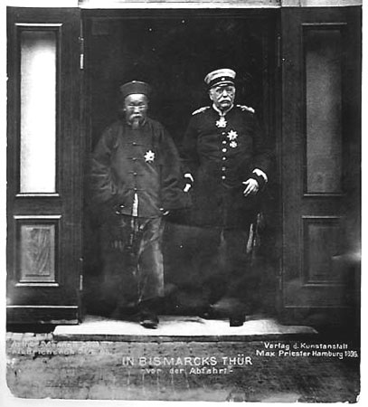
历史档案
李鸿章与俾斯麦在1896年的一次世纪会晤——摘自《李鸿章在福里德里斯鲁》（译稿）
李鸿章：我这次很高兴来到您这里，有一个问题想向您请教。怎么才能在与政府的角逐中取胜呢？
俾斯麦：反朝廷是不行的。……任何臣子都很难反抗皇帝的意愿。
李鸿章：如果为国家着想，该怎样进行治理为好呢？
俾斯麦：鄙人根据多年的经验认为，军队是国家的根本，合此并无更好的依托。
1896年，李鸿章出访欧美八国，历时190天，6月13日到达德国。25日，李鸿章专程拜访了他崇拜的俾斯麦，并请教了强国之道。
德国君主立宪制有何特点？
专制主义、军国主义色彩浓厚

Slide 25
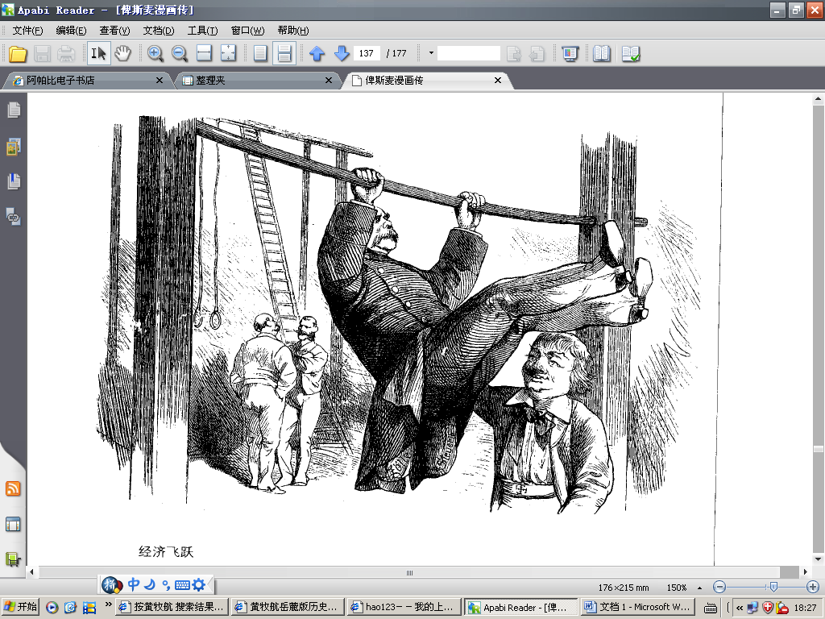
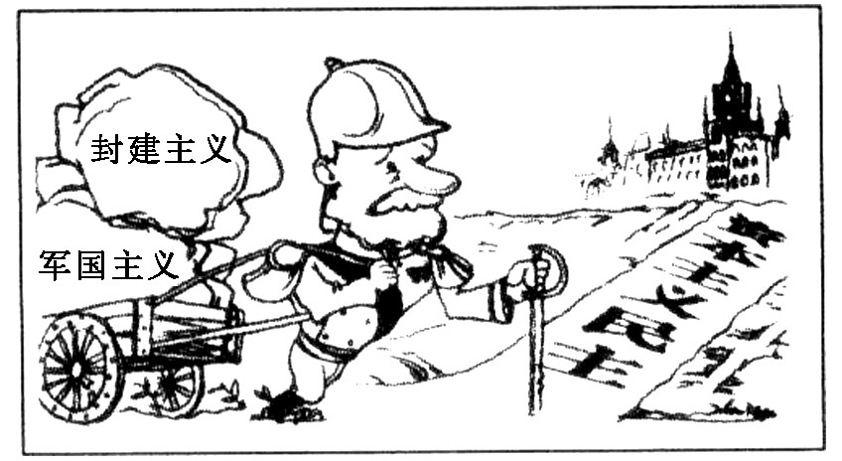
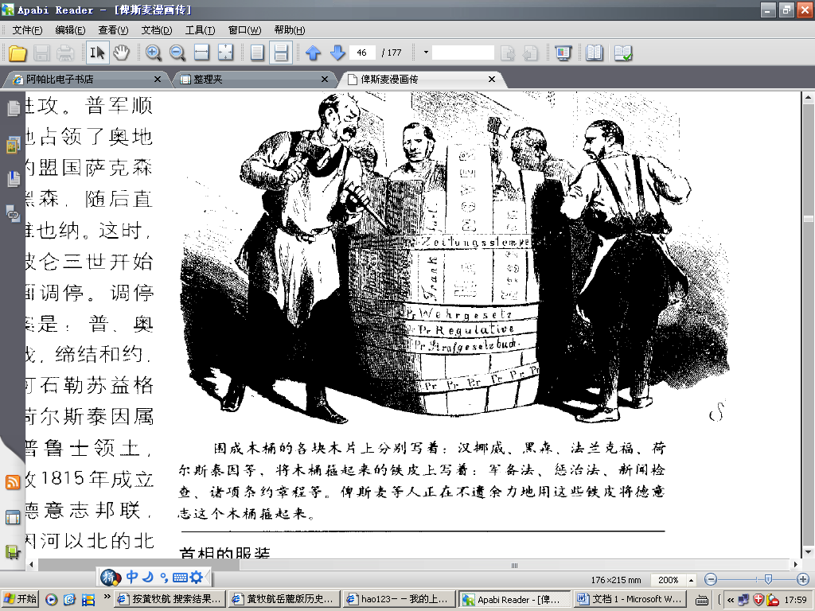
二、德意志君主立宪制的确立
2.《德意志帝国宪法》（1871年宪法）
（2）意义
进步性：以立法的形式巩固了国家的统一；
有利于德国社会和经济的发展。
木条指德意志各邦
专制主义
局限性：专制主义、军国主义色彩浓厚；不彻底、不完善的代议制民主。
铁条指德意志帝国颁布的各项法令。
年老的俾斯麦依然身手不错，德国的经济如同俾斯麦的杠上动作一样，迅速腾飞——1880年德国的工业产值超越了法国，居欧洲第二。
这幅漫画有什么寓意？

Slide 26
法德政体之比较
 |  | 法国 | 德国
不同点 | 政体
 | 确立的方式途径
 | 所依法律文献
 | 国家元首产生方式及任期
 | 议会的权力
 | 政府产生方式
 | 立法、行政关系
 | 权力中心
相同点
民主共和制
君主立宪制
自下而上的革命、立法
自上而下的王朝战争、立法
1875年宪法
1871年宪法
总统（选举、任期制)
皇帝（世袭、终身制）
立法权
有立法权但作用小，预算审查权
总统任命,多位部长
皇帝任命,一位大臣
总统、内阁对议会负责
立法权控制行政权
议会受皇帝制约
行政权控制立法权
议会
皇帝
资产阶级代议制

Slide 27
活学活用
1914-1918年的第一次世界大战期间，法、德两国是交战双方的主要成员国。萨拉热窝事件之后，德国首先向法国宣战，其后法国也对德宣战。请思考，在宣战之前，双方政府要经过那些程序？
  A.德国：首相经过议会同意宣战； 法国：总统直接宣战
  B.德国：议会直接宣战；法国：议会直接宣战
  C.德国：皇帝直接宣战；
  法国：总统提出法案，国防部长副署，议会同意后总统宣战
  D.德国：皇帝提出法案，议会同意后宣战；
法国：总统直接宣战


Slide 28
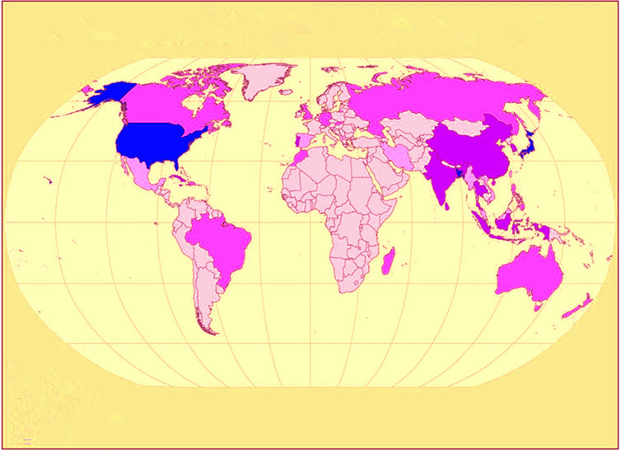




近代西方资本主义政体的建立
君主立宪制
总统制共和制
君主立宪制
议会共和制
资本主义国家选择了不同类型的政体体现了政治制度的多样性，而都以代议制为核心又反映了一种民主潮流。

Slide 29
近代西方资本主义政体的确立
光荣革命
英国:
斯图亚特王朝 专制
立 法
议会制君主立宪制
美国独立战争
美国:
英国的殖民统治
总统制共和制
革命、斗争
法国:
波旁王朝 专制
议会制共和制
三次王朝战争
德国:
四分五裂,邦国专制
二元制君主立宪制
漫长而曲折
专制（人治）
民主（法制）
趋势

Slide 30
不同点 | 英国 | 德国 | 美国 | 法国
政体
权力中心
国家元首及其产生
国家元首的地位和职权
政府首脑及其产生
行政权归属于
立法权归属于
特点
确立标志
相同点
议会制君主立宪制
二元制君主立宪制
总统制民主共和制
议会制民主共和制
议会
皇帝
总统
议会
国王、世袭
皇帝、世袭
总统、选举
总统、选举
国王统而不治
皇帝掌握最高权力
总统有实权，既是国家元首，又是政府首脑，还是军队统帅
赋予总统极大的权力，但受到议会限制
首相
议会产生
首相
皇帝任命
总统
选民选举
总统
议会选举
首相、内阁
皇帝、首相
总统
总统、内阁
议会(上下两院)
联邦议会、帝国国会
国会(参众两院)
国民议会(参众两院)
王在法下、议会至上
军事封建、皇帝权重
三权分立 互相制衡
立法权控制行政权
1689年《权利法案》
1871年《德意志帝国宪法》
1787年宪法
1875年宪法
1.都有形式上代表民意的议会，实行代议制 2.实行分权

Slide 31
西方资产阶级代议制：
间接民主
由全体公民通过普选来选举自己的代表组成公共权力机构，代表他们行使权力、制定法律和管理公共事务。

Slide 32
西方资产阶级代议制的作用：
政治：
人治→法治，确立资产阶级民主
经济：
推动资本主义经济发展
世界：
推动世界民主化进程
一个核心
资产阶级代议制民主
近代西方资本主义政体的建立
两种政体
君主立宪制、共和制
三个原则
民主化、法律化、制度化

Slide 33
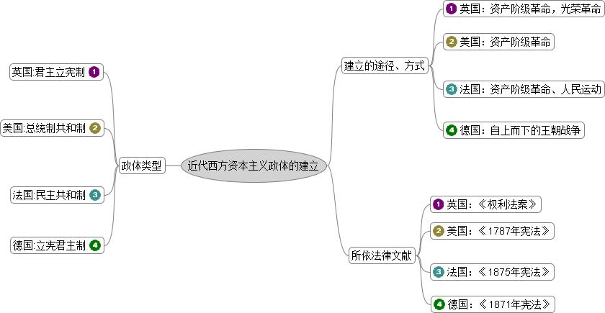
小结

Slide 34
（2013课标II，34，4分）19世纪晚期德国的现代化进程中，经济突飞猛进与政治民主化发展滞后形成巨大反差。出现这种现象的原因在于（ ）
A.皇权与贵族结盟掌握政权
B.国家分裂阻碍政治民主化
C.经济发展消解政治改革诉求
D.对外战争影响国内民主化进程
答案：A
解析：19世纪晚期，德国经济迅速发展，但德国统一后保留的旧体制阻滞了民主政治的发展。这种旧体制阻滞了民主政治的发展。这种旧体制就是皇权与容克贵族的结盟。皇帝与容克贵族掌握政权，成为既得利益着，不愿推进民主政治的发展。

Slide 35
（2016课标II，35，4分）1875年以后，法国确立了共和政体，议会处于政治运行中心，党派林立，内阁更迭频繁。1985年，戴高乐就任总统，修改宪法，规定总统拥有任命总理、解散议会等权力。这一政治体制的变化（ ）
A.有利于政局稳定
B.确立了总统国家元首的地位
C.剥夺了议会的主要权力
D.有助于两党制的形成
答案：A
解析：总统权力增加，有利于稳定政局。

Slide 36
（2015北京文综课标，22，4分）1845年，美国国会通过一项法案：禁止总统在未经国会同意拨款的前提下授权建造海上缉私船。总统约翰·泰勒否决了该法案，但国会推翻了总统的否决。根据美国宪法，随后（ ）
A.该法案将会自动生效
B.国会将自行建造缉私船
C.最高法院可废除该法案
D.总统可再次否决该法案
答案：A
解析：根据美国1787年宪法，总统有权否决国会通过的议案，但国会复议时若以三分之二多数通过议案，则议案自动生效。

Slide 37
（2015课标Ⅰ，33，4分）18世纪中叶，一位英国内阁成员在议会发言中说：“诸位都知道，媾和和开战的权力是由国王掌握的……我们的宪法始终表明，国王在决定和平与战争时有权力让议会参与，也有权力不让议会参与。没有哪位明智的国王真的会冒险不让议会参与。”这表明在当时的英国（ ）
A.光荣革命成果受到侵蚀
B.立宪政体未能阻止国王专权
C.内阁依旧为国王所控制
D.国王依旧保留某些名义权力
答案：D

